Slide 1





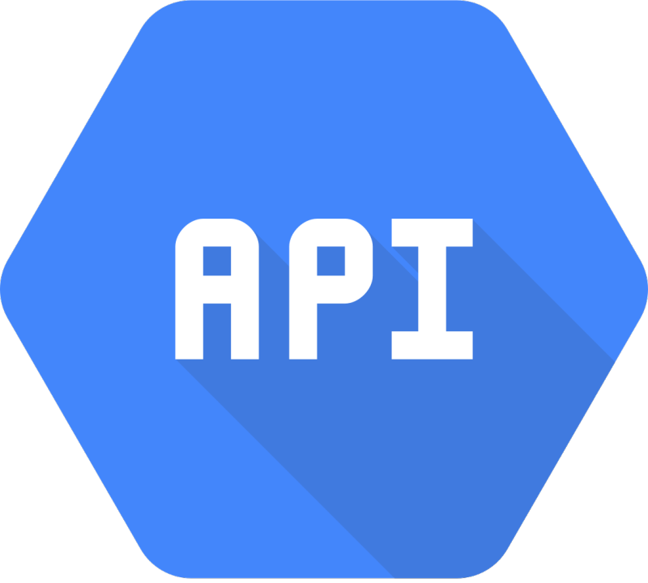

P5 - Testez une application full-stack
Champetier Jean-Baptiste

Slide 2
Sommaire
1) Présentation du projet
2) Travail à effectuer
3) Les différentes technologies exploitées
4) Difficultés
5) Présentation du code et démonstration
6) Améliorations possibles

Slide 3
1) Présentation du projet
Site de reservation de session de yoga → yoga-app
Compte pour accès
Back-end Java
Front-End Angular

Slide 4
2) Travail à effectuer
Mise en place du projet (back front et bdd)
Test back-end → Spring / Java / API avec JUnit
Test front-end → Angular avec Jest est Cypress
Utilisation de Mockon pour les tests

Slide 5
3) Les différentes technologies exploitées
Angular → Cypress, Jest
Java → JUnit
Spring
IntelliJ Idea
Github
Mockon
Xampp → MySQL

Slide 6
4) Difficultés
Cypress (Découverte)
Rapport de couverture

Slide 7


1) Présentation du code et démonstration

Slide 8
6) Améliorations possibles
Améliorer le pourcentage de couverture des tests

Slide 9
FIN
Merci d’avoir écouté

